Slide 1


Slide 2

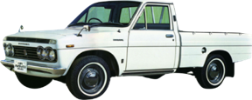
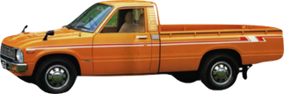
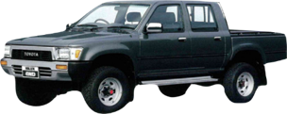


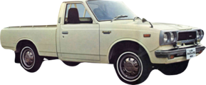
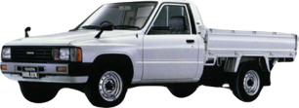
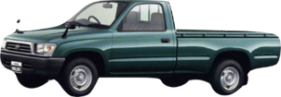
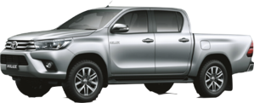
Hilux történelem
1.
2.
3.
4.
5.
6.
7.
8.
1968
1972
1978
1983
1988
1997
2004
2015
2020

Slide 3


Hilux eladások
1996 és 2019 között több mint 16.000 db eladott autó
Notes:
Last part of our benchmark analysis is about vehicle capabilities.
And I am referring to payload and Towing capacity.
1 ton payload ; 3.5 ton towing capacity: these are the numbers of the new Hilux that as you know are crucial for our segment.

Slide 4

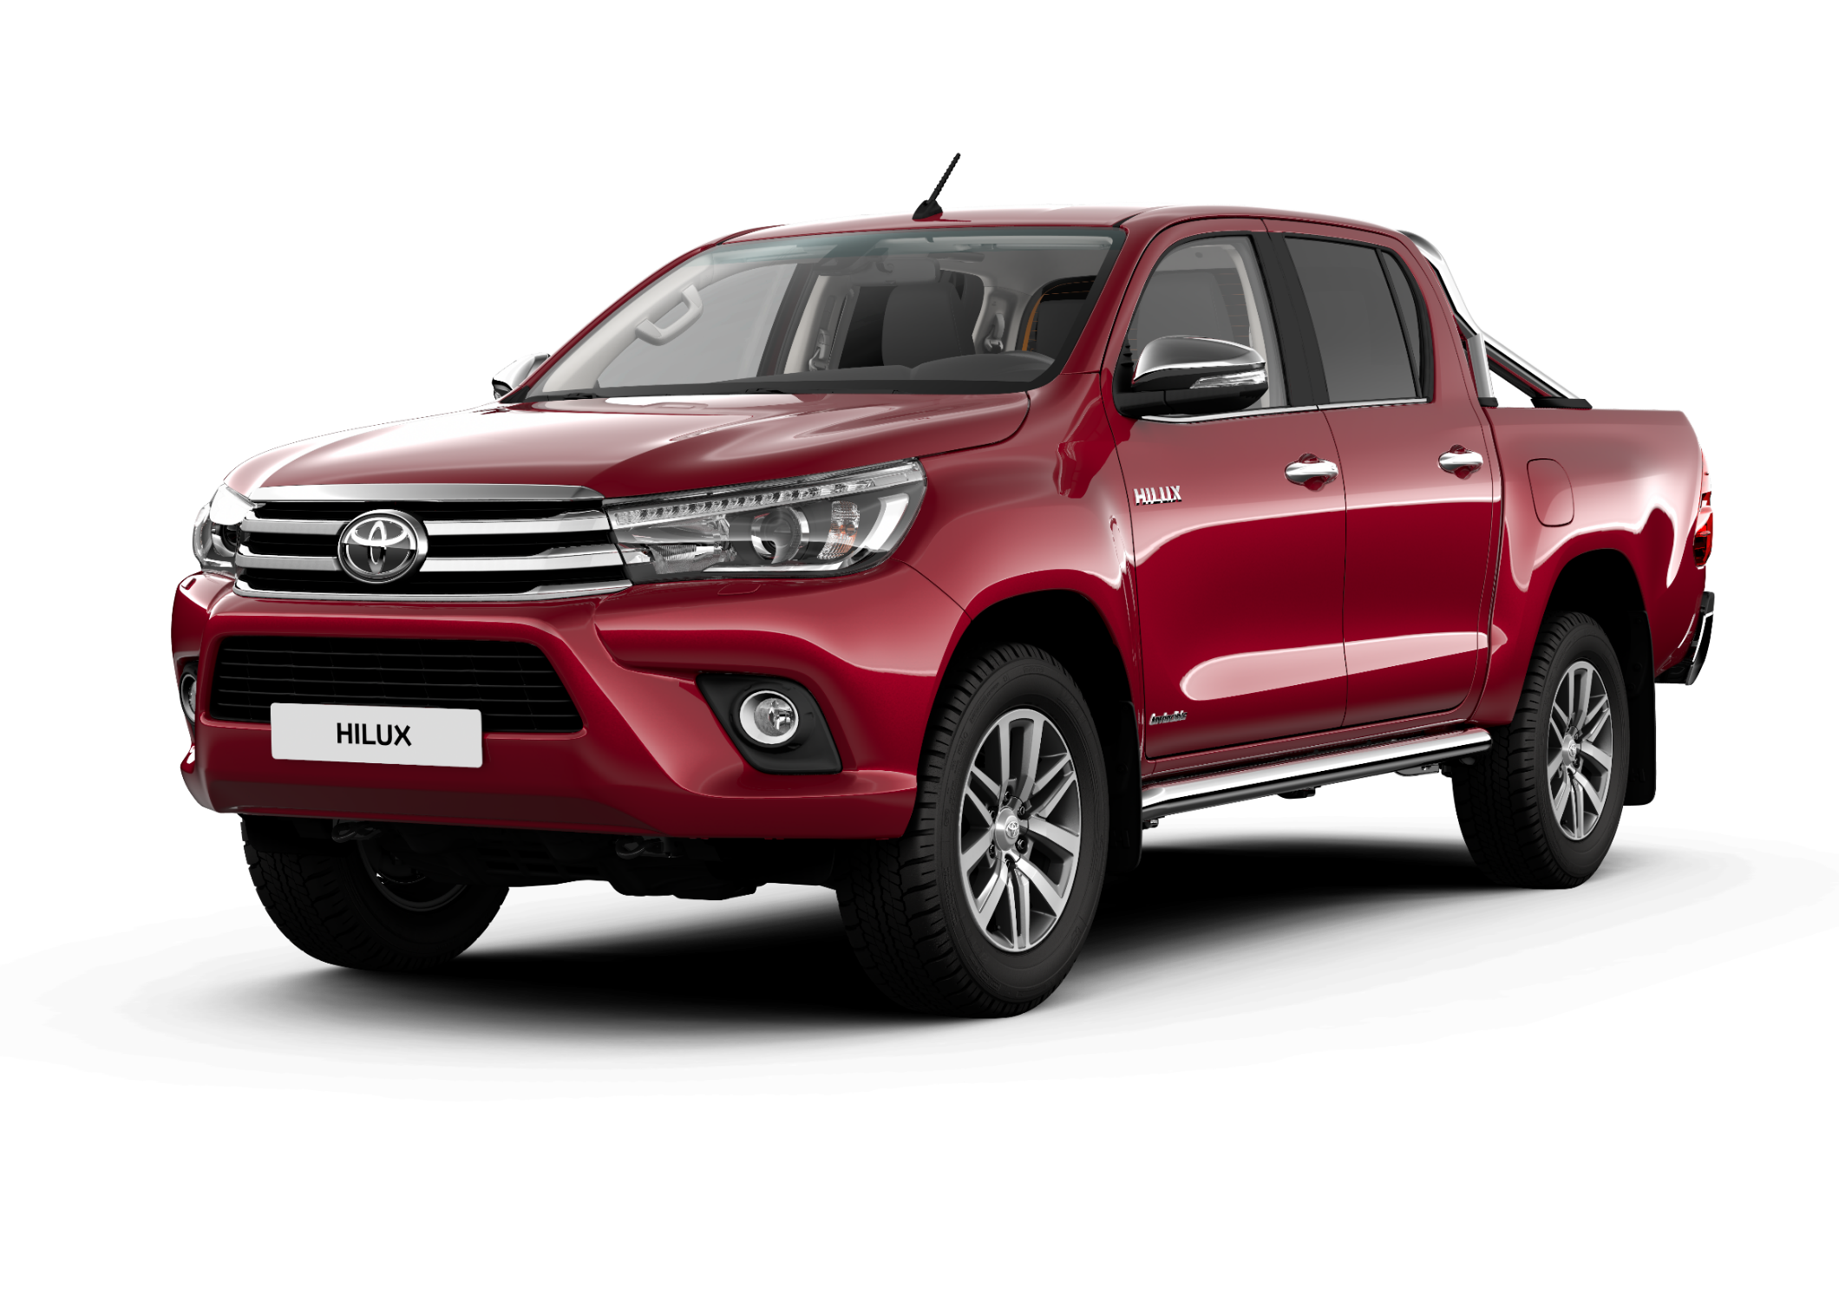

2020-as, eddigi eredményünk
Belföldi piac 2. helyezés, 35%-os részesedés

Slide 5
Jelenlegi Hilux hiányosságai
Leisure verzió hiánya
Android Auto, Apple Carplay hiánya
Nagyteljesítményű motor hiánya
40%
55%
60%
45%
Notes:
Last part of our benchmark analysis is about vehicle capabilities.
And I am referring to payload and Towing capacity.
1 ton payload ; 3.5 ton towing capacity: these are the numbers of the new Hilux that as you know are crucial for our segment.

Slide 6
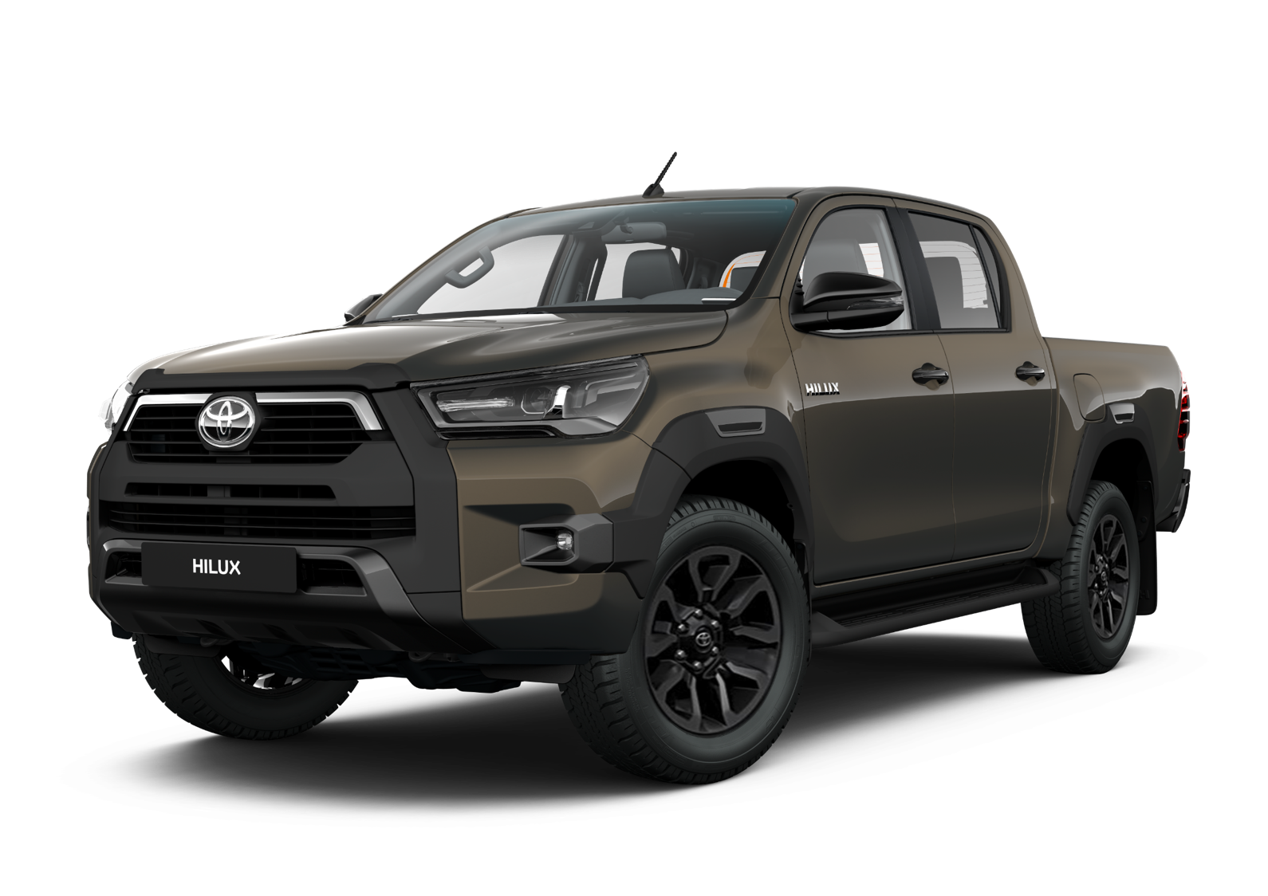
ÚJ HILUX

Slide 7
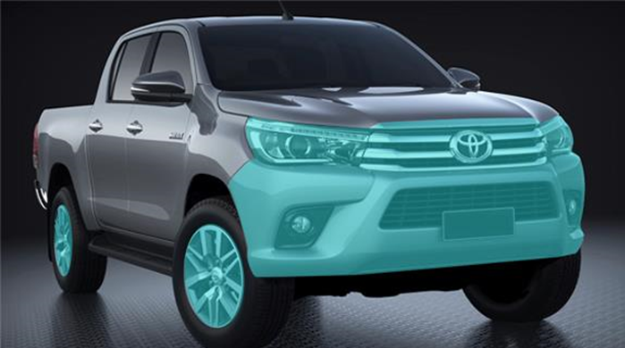
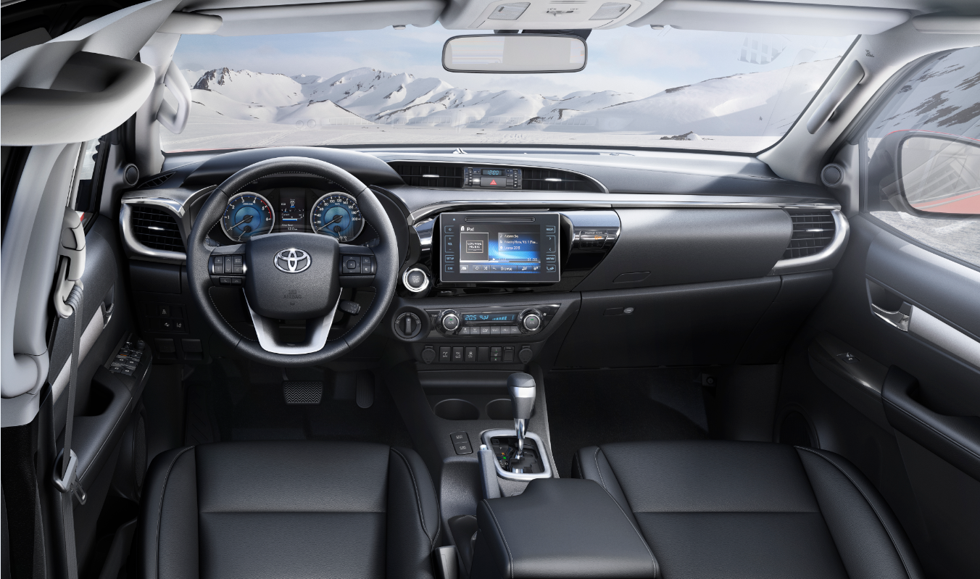
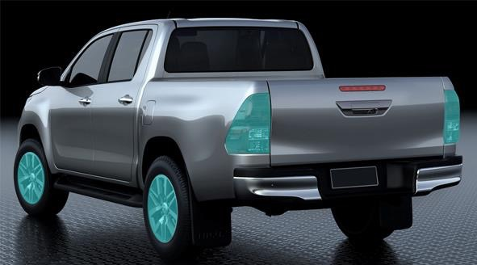
Új Hilux változások

Slide 8
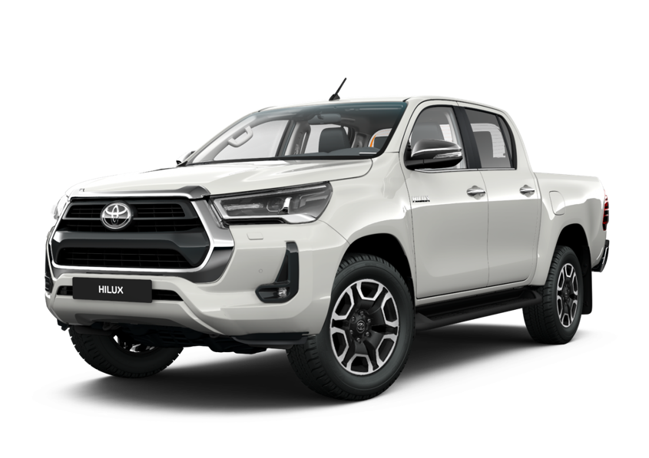
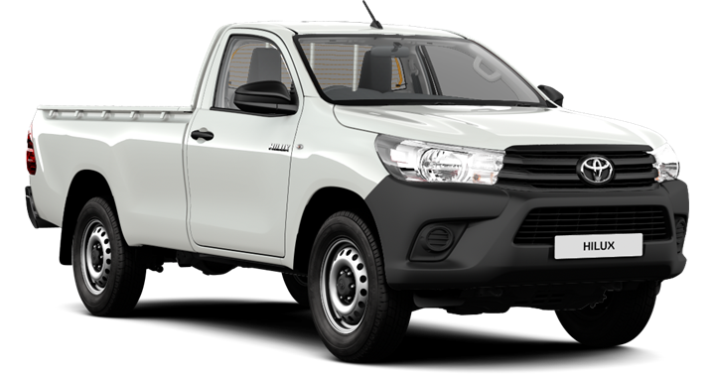
Külső megjelenés
Változatlan külső megjelenés
(Szimplakabin esetén)
Új
külső megjelenés
(Extra és Duplakabin esetén)

Slide 9






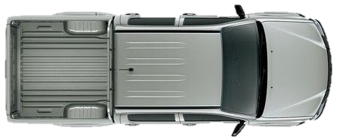
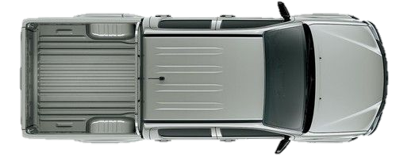




Leisure újdonságok
Audiorendszer: 8”-os kijelző, Apple Carplay, Android Auto támogatással
Első és hátsó parkolóradar
Navigációs rendszer
JBL hangrendszer

Slide 10

Új, nagy teljesítményű motor
2.8L 204LE
Új szegmens érhető el: Leisure szereltség nagy teljesítményű motorral
M/T
&
A/T
Duplakabin Active szereltségtől
4x4
Stop & Start

Slide 11

Motorok összehasonlítása
2.4 L
150 LE
400 Nm
12.8 mp
183 g/km
Alacsony t. motor
(A/T 4x4)
+ 0.4 L
+ 54 LE/ 40kW
+ 100 Nm
- 2.8 mp
+ 21 g/km
Nagy
t. motor
(A/T 4x4)
2.8 L
204 LE
500 Nm
10.0 mp
204 g/km

Slide 12

Felszereltségi szintek
Leisure
Executive Leather
Invincible
Executive
Active
Live
Workhorse
Notes:
The actual grade strategy is shown here.
Low and standard are very basic vehicles: work oriented.
Mid grades introduces already some refinement.
And then out top grades, high and Invincible.

Slide 13
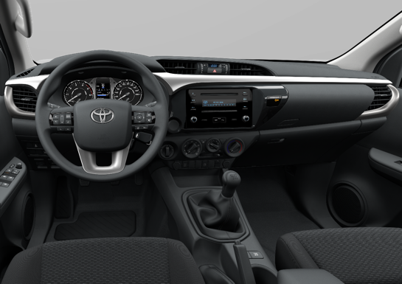
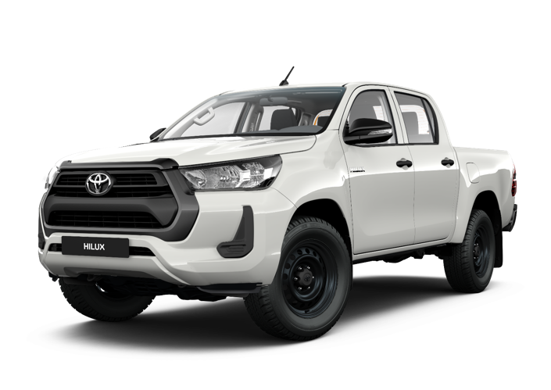
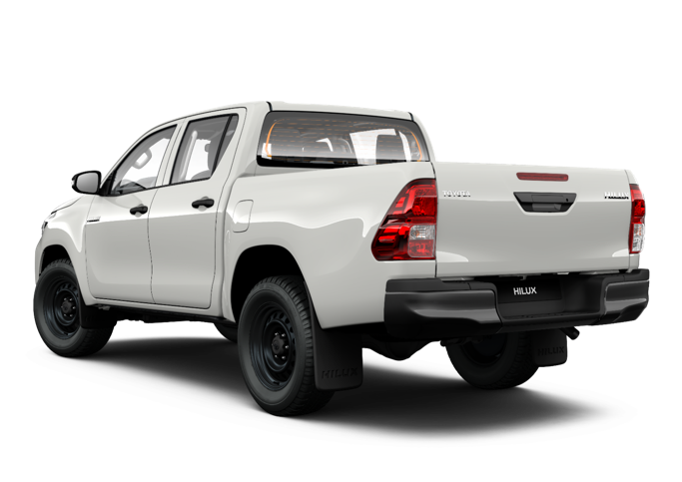
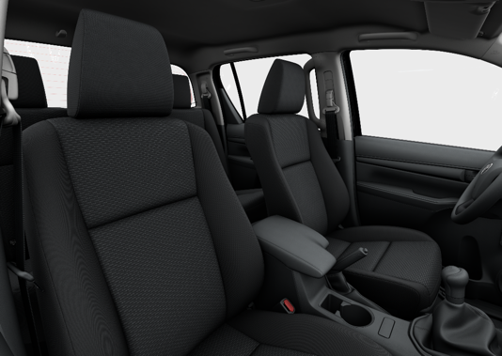
Live szereltség
Notes:
On the standard grade the grill surrounding is painted black and silver interuir inserts are present.
One update from MPKO is that Stop & Start will not be available on Single cab and extra cab 4x2. But it still is standard otherwise.

Slide 14
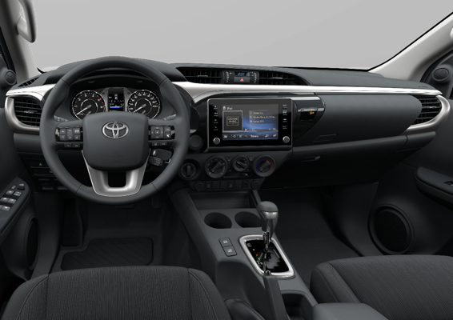
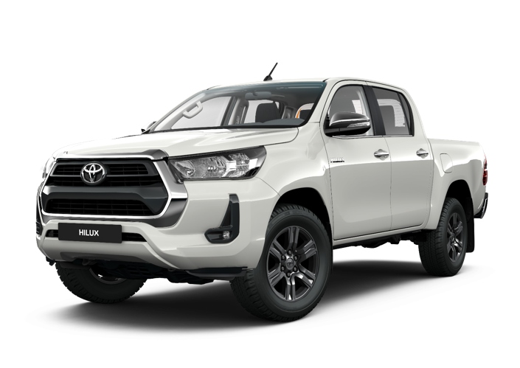
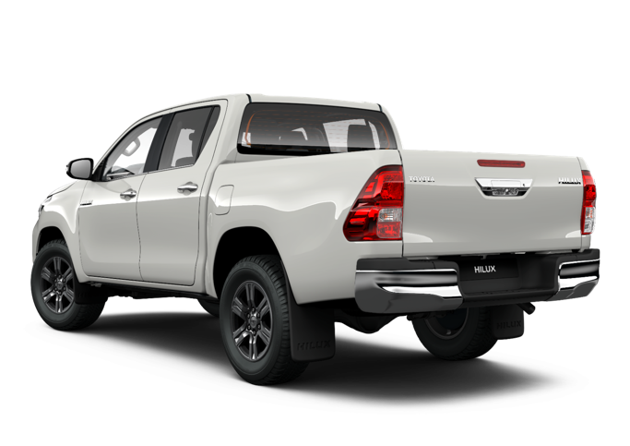
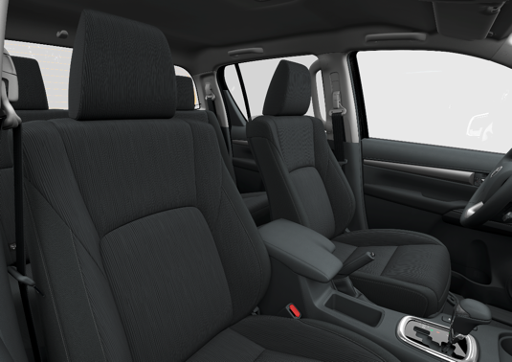
Active szereltség
Notes:
On the standard grade the grill surrounding is painted black and silver interuir inserts are present.
One update from MPKO is that Stop & Start will not be available on Single cab and extra cab 4x2. But it still is standard otherwise.

Slide 15
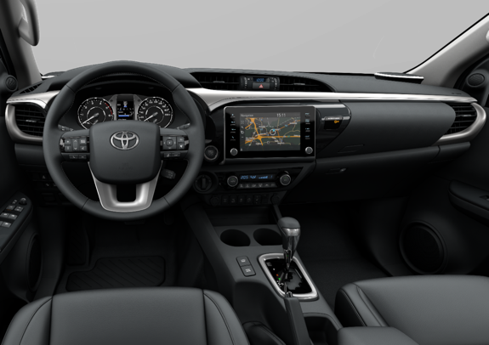


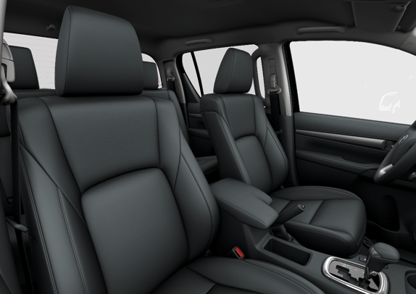
Executive szereltség
Notes:
On the standard grade the grill surrounding is painted black and silver interuir inserts are present.
One update from MPKO is that Stop & Start will not be available on Single cab and extra cab 4x2. But it still is standard otherwise.

Slide 16
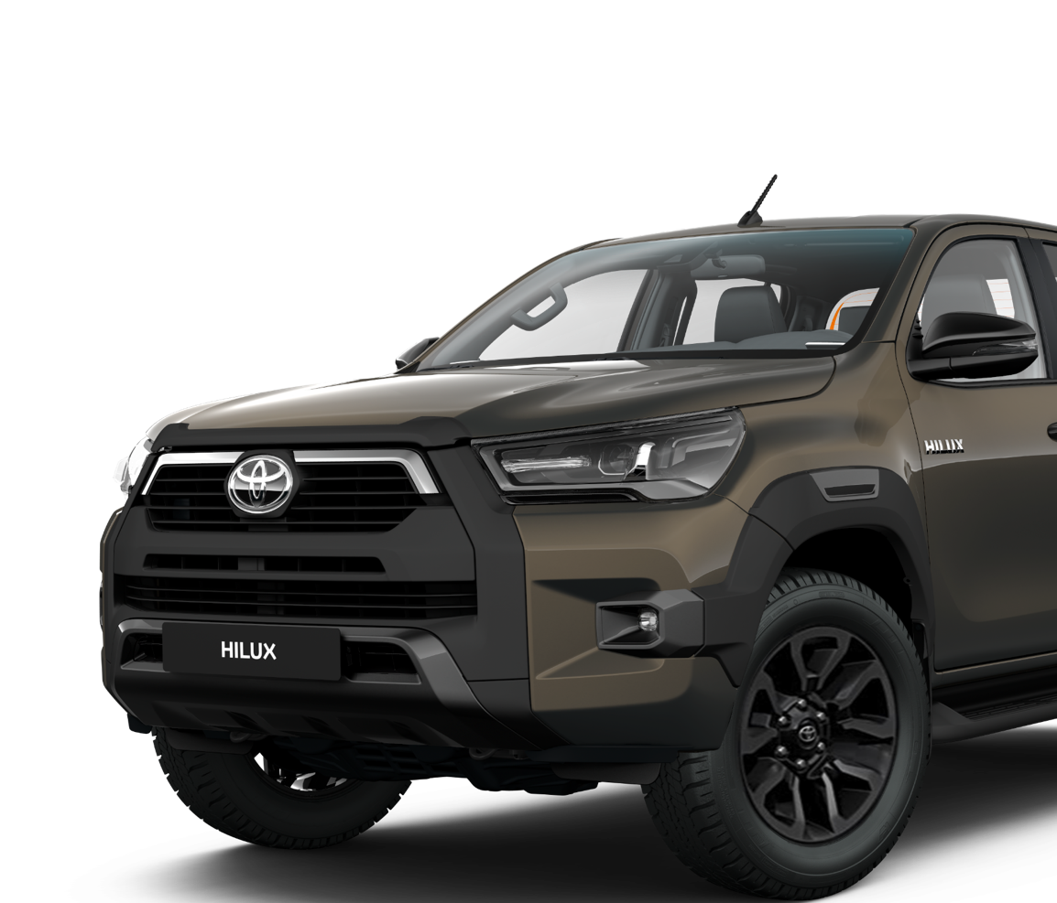
INVINCIBLE
SZERELTSÉG
Notes:
Good morning, my name is Simone Prandi; I am Hilux and Fortuner Product Planner in TME and today I will talk to you about new Hilux specifications.

Slide 17
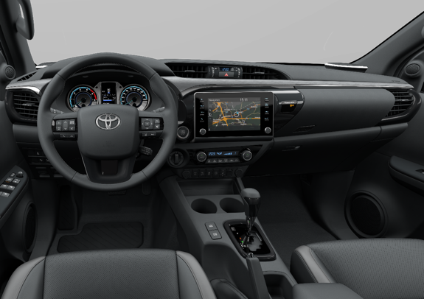
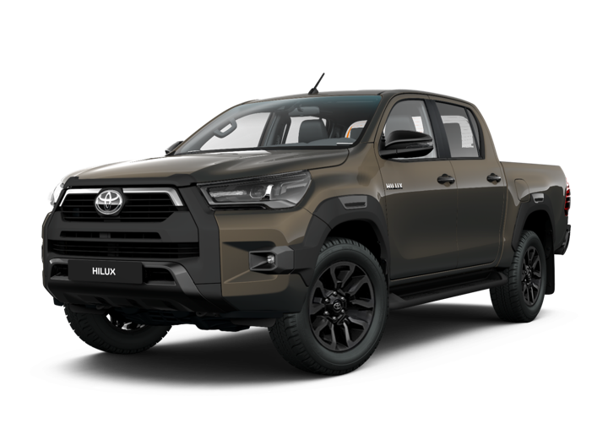
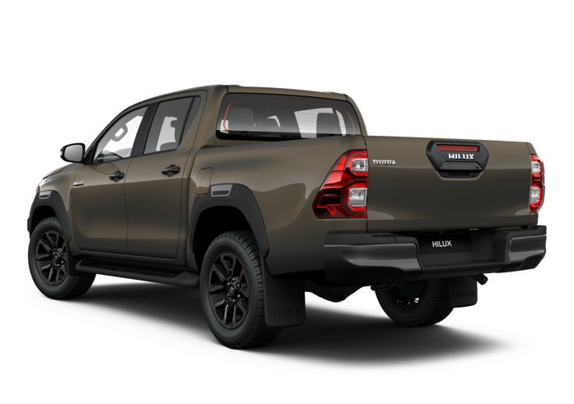
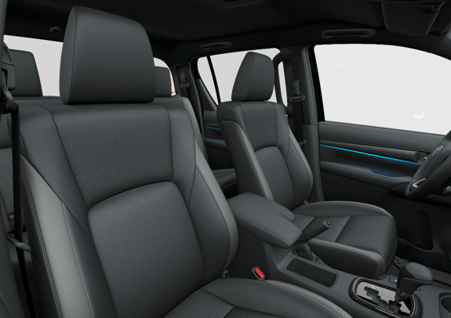
Invincible szereltség
Notes:
On the standard grade the grill surrounding is painted black and silver interuir inserts are present.
One update from MPKO is that Stop & Start will not be available on Single cab and extra cab 4x2. But it still is standard otherwise.

Slide 18
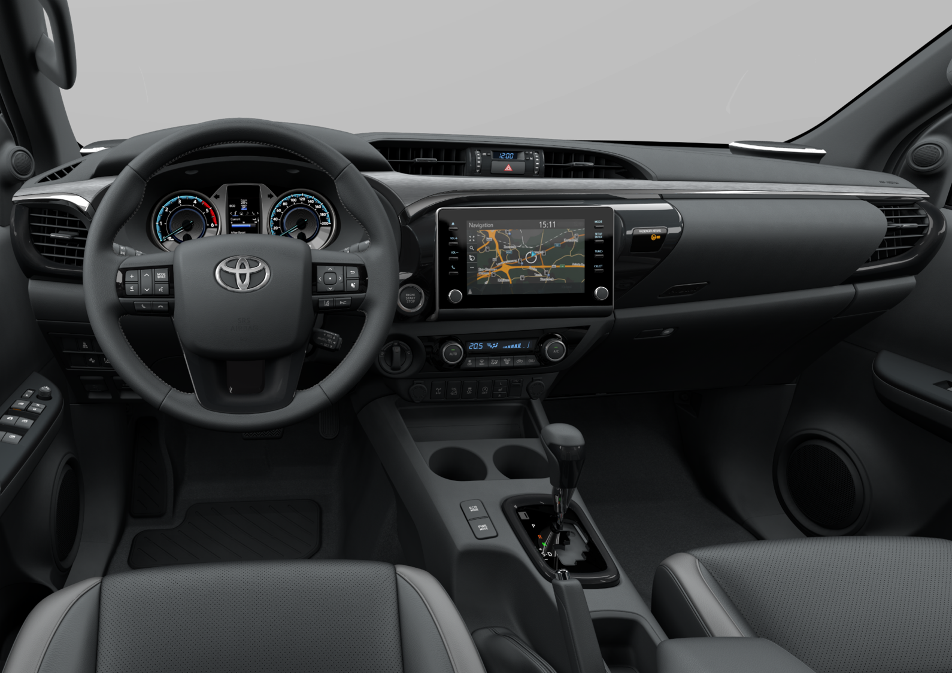


Invincible szereltség
Inbvincible
műszercsoport
Invincible
egyedi műszerfal
Fekete elemek

Slide 19
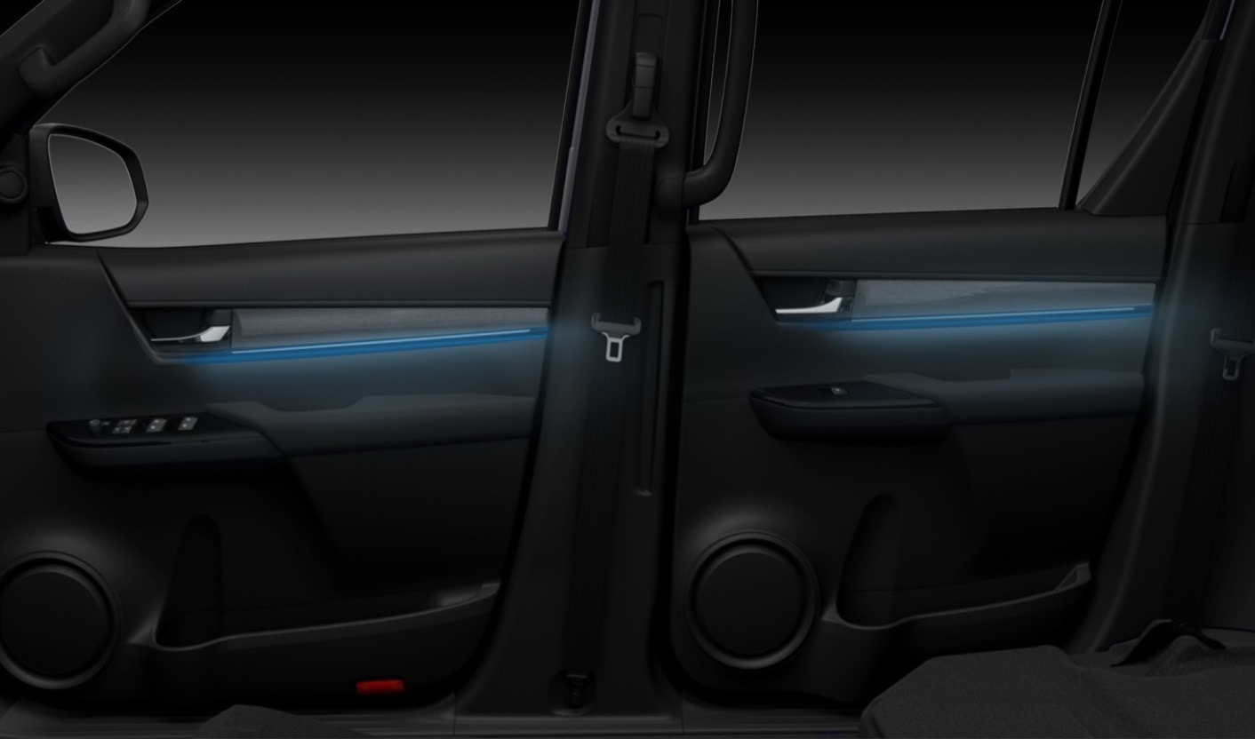
Kék megvilágítás az ajtókon
1. és 2. sorban

Slide 20
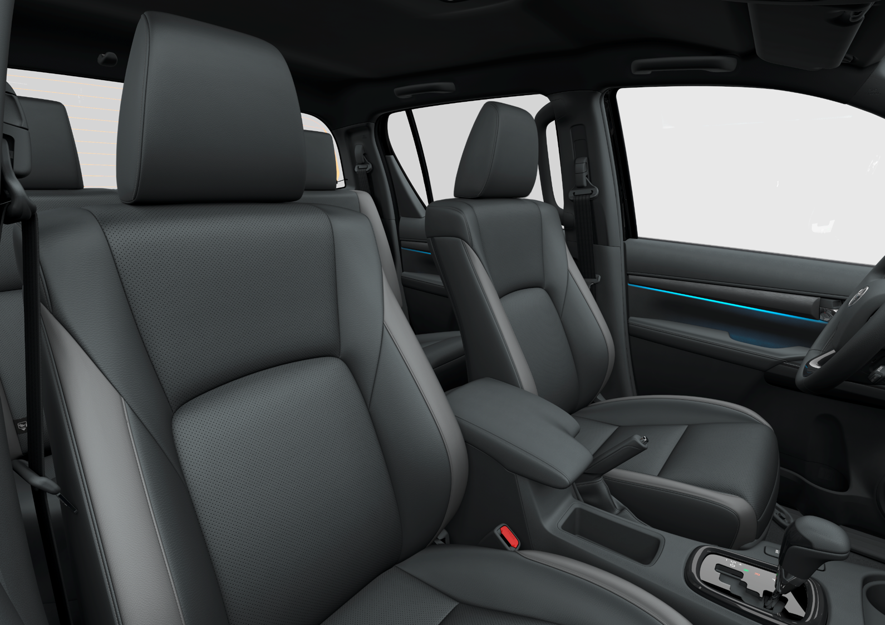
Egyedi bőr ülésborítás
Notes:
Exclusive black roof lining carry over from MLM adding to the premium interior ambience

Slide 21
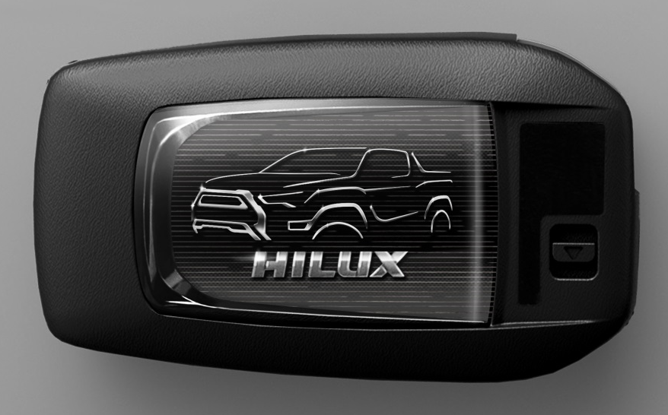
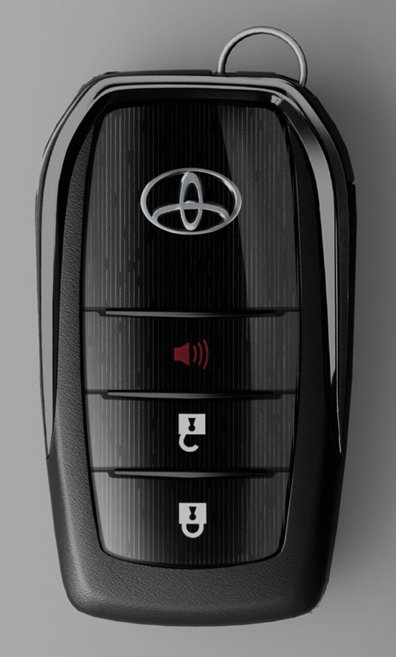
Egyedi Invincible kulcs

Slide 22
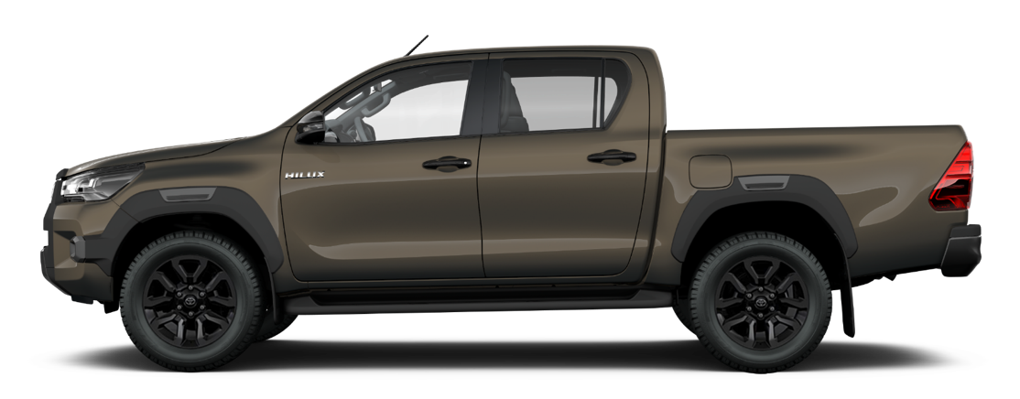
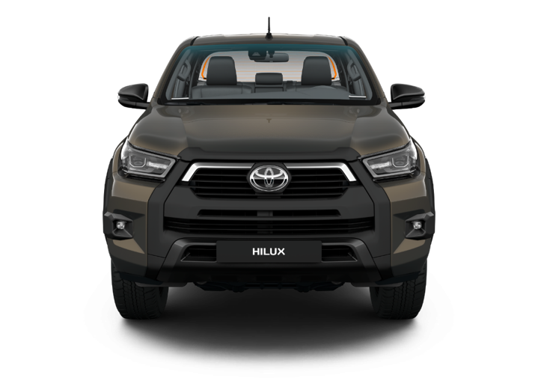
Terepezési képesség
29º
Első terepszög
293mm
Hasmagasság
26º
Hátsó terepszög
700mm
Gázlómélység
Notes:
These parameters are basic vehicle dimensions like approach and departure angle, ground clearance, and wading depth.
This might seem trivial, but without decent figures you will not be able to use your pick-up offroad without destroying it.
So they are actually very important.

Slide 23




Terhelhetőség, vontathatóság
Terhelhetőség
Vontathatóság
1 tonnás terhelhetőség
3.5 tonnás vontathatóság
1 tonna
3.5 tonna
Notes:
Last part of our benchmark analysis is about vehicle capabilities.
And I am referring to payload and Towing capacity.
1 ton payload ; 3.5 ton towing capacity: these are the numbers of the new Hilux that as you know are crucial for our segment.

Slide 24
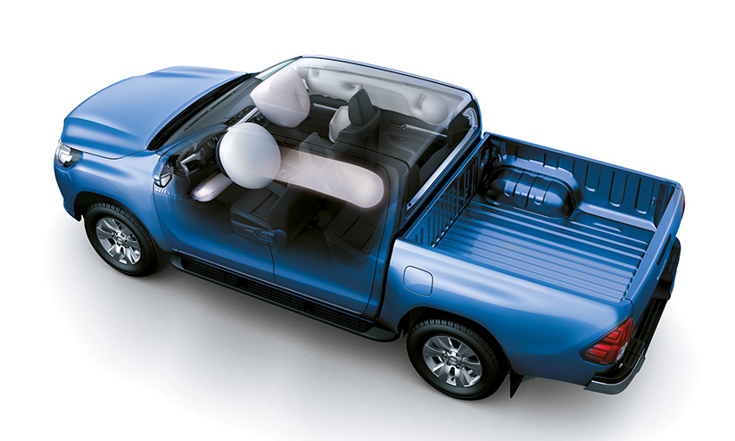


Biztonsági rendszerek
PCS
A-TRC
LDA
TSC
RSA
Hegymeneti elindulássegítő
Ütközésmegelőző rendszer
Lejtmeneti asszisztens
DAC
HAC
Sávelhagyásra figyelmeztetés
Vontatmány stabilitás vezérlő
Táblafelismerő rendszer
Járműstabilitás vezérlő,
kipörgésgátló
Notes:
However, not all competitors are able to achieve 3.5 tons of towing capacity.
Amarok and L200 in fact only feature 3.1 tons, and as you know Raptor is even far from 3 tons….

Slide 25
HILUX Executive Leather

